Slide 1
PRID Programa de Registro Inclusivo del Dengue
De qué manera el acceso y el procesamiento de grandes cantidades de información pueden ayudar a prevenir el dengue

Slide 2
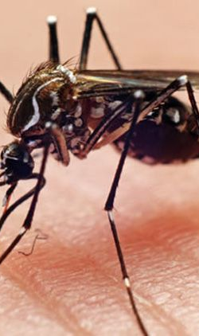
¿Qué es el dengue?
Según el Ministerio de Salud (Arg.) : Es una enfermedad viral transmitida por la picadura del mosquito Aedes aegypti. Cuando el mosquito se alimenta con sangre de una persona enferma de dengue y luego pica a otras personas les transmite esta enfermedad.

Slide 3
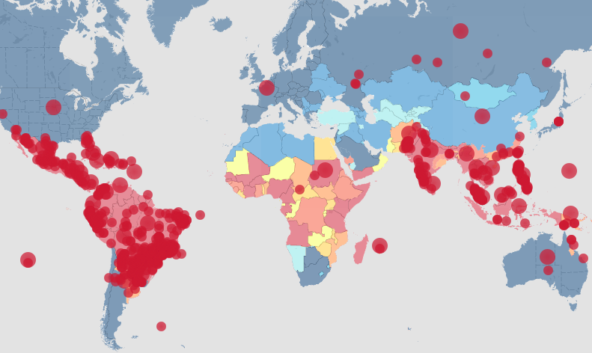
El dengue en el mundo
- En 2010, 2013 y 2015, se notificaron casi 2,4 millones de casos al año.
-El dengue se presenta en los climas tropicales y subtropicales de todo el planeta, sobre todo en las zonas urbanas y semiurbanas.
Los datos presentes en la diapositiva fueron publicados por la OMS (Organización Mundial de la Salud)

Slide 4
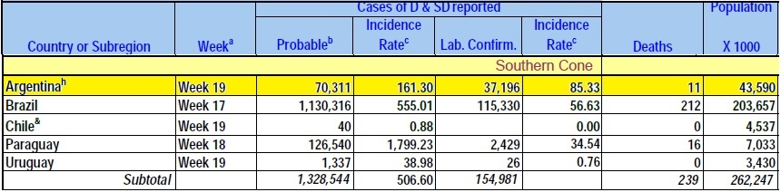

Cantidad de casos reportados de dengue en Argentina en la semana 19 del 2016

Slide 5
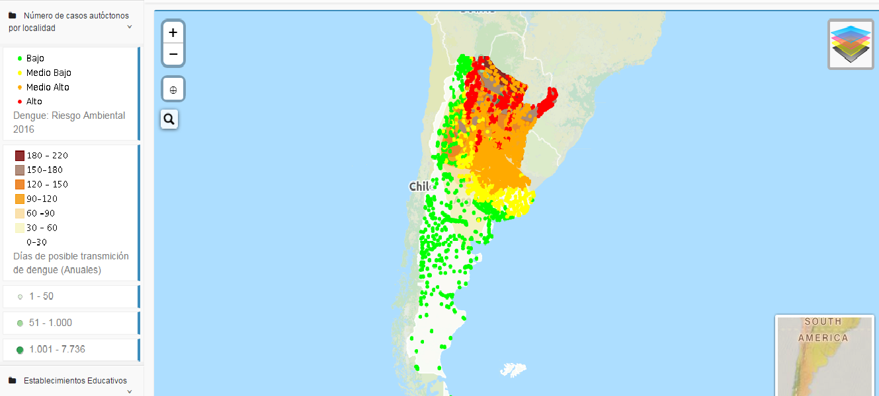
Riesgo ambiental argentino en 2016

Slide 6
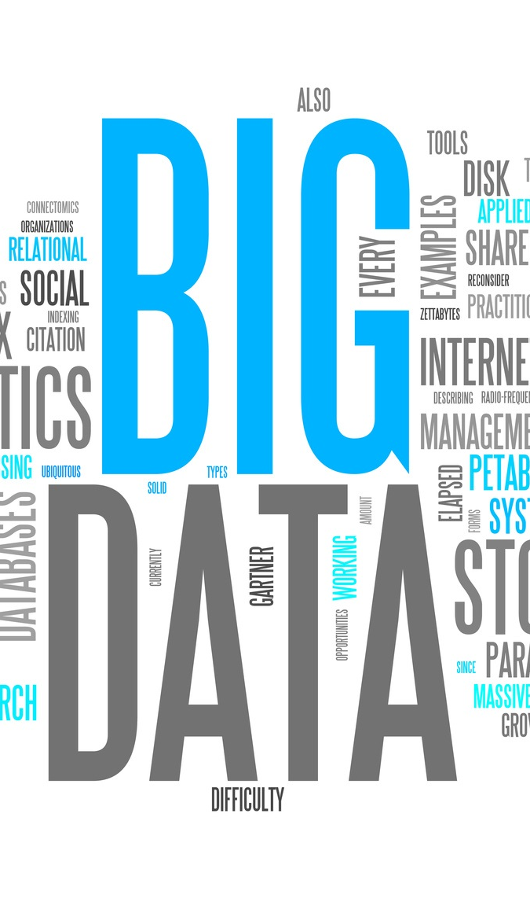
Big Data y Open Data
La utilización de Datos Masivos y Abiertos bajo un criterio unificado de datificación de síntomas y manifestaciones sobre la enfermedad permitiría:
Optimizar las bases de datos existentes
Facilitar el acceso a datos masivos puros
Ampliar la presencia del estado

Slide 7
Los datos de libre acceso presentes en la web hoy en día se encuentran
Separados
Recabados bajo criterios diferentes de datificación
Desactualizados

Slide 8
Software
Ministerio de Salud
Médicos
Investigadores,
medios
Ciudadanos
Base de datos

Slide 9
Ciudadano
Podrá realizar una pre consulta.
En caso de resultar caso probable podrá acceder a la petición de un turno con un especialista.
Proveerá los datos esenciales de identificación, síntomas, de localización, desplazamiento, etc.

Slide 10

Médico
Accederá a las fichas personales correspondientes confirmando o denegando los casos
Completará la información correspondiente a datos clínicos y de internación.
Añadirán, en caso de presentarse, síntomas y manifestaciones varias no tenidos en cuenta por el algoritmo.

Slide 11
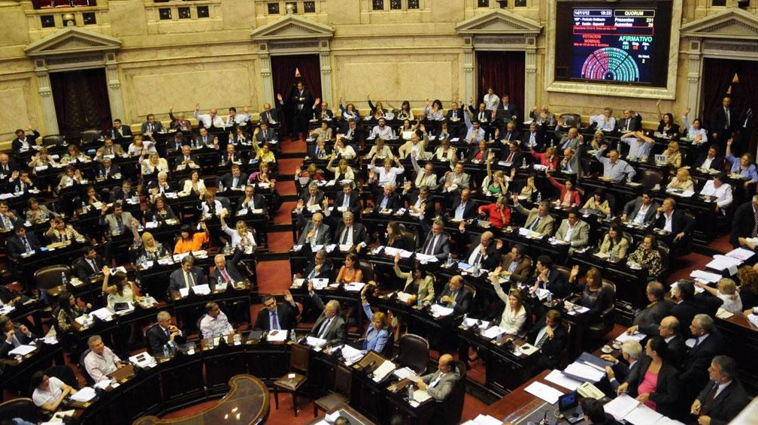
Estado: Ministerio de Salud
Proveerá la interfaz de acceso público
Generará datos en tiempo real
Proveerá sistema de turnos a pacientes con casos probables de dengue
Especialistas accederán a los datos personales mediante las fichas generadas en la consulta
Se usarán los datos para tomar políticas activas de prevención y acción sobre la propagación del virus

Slide 12
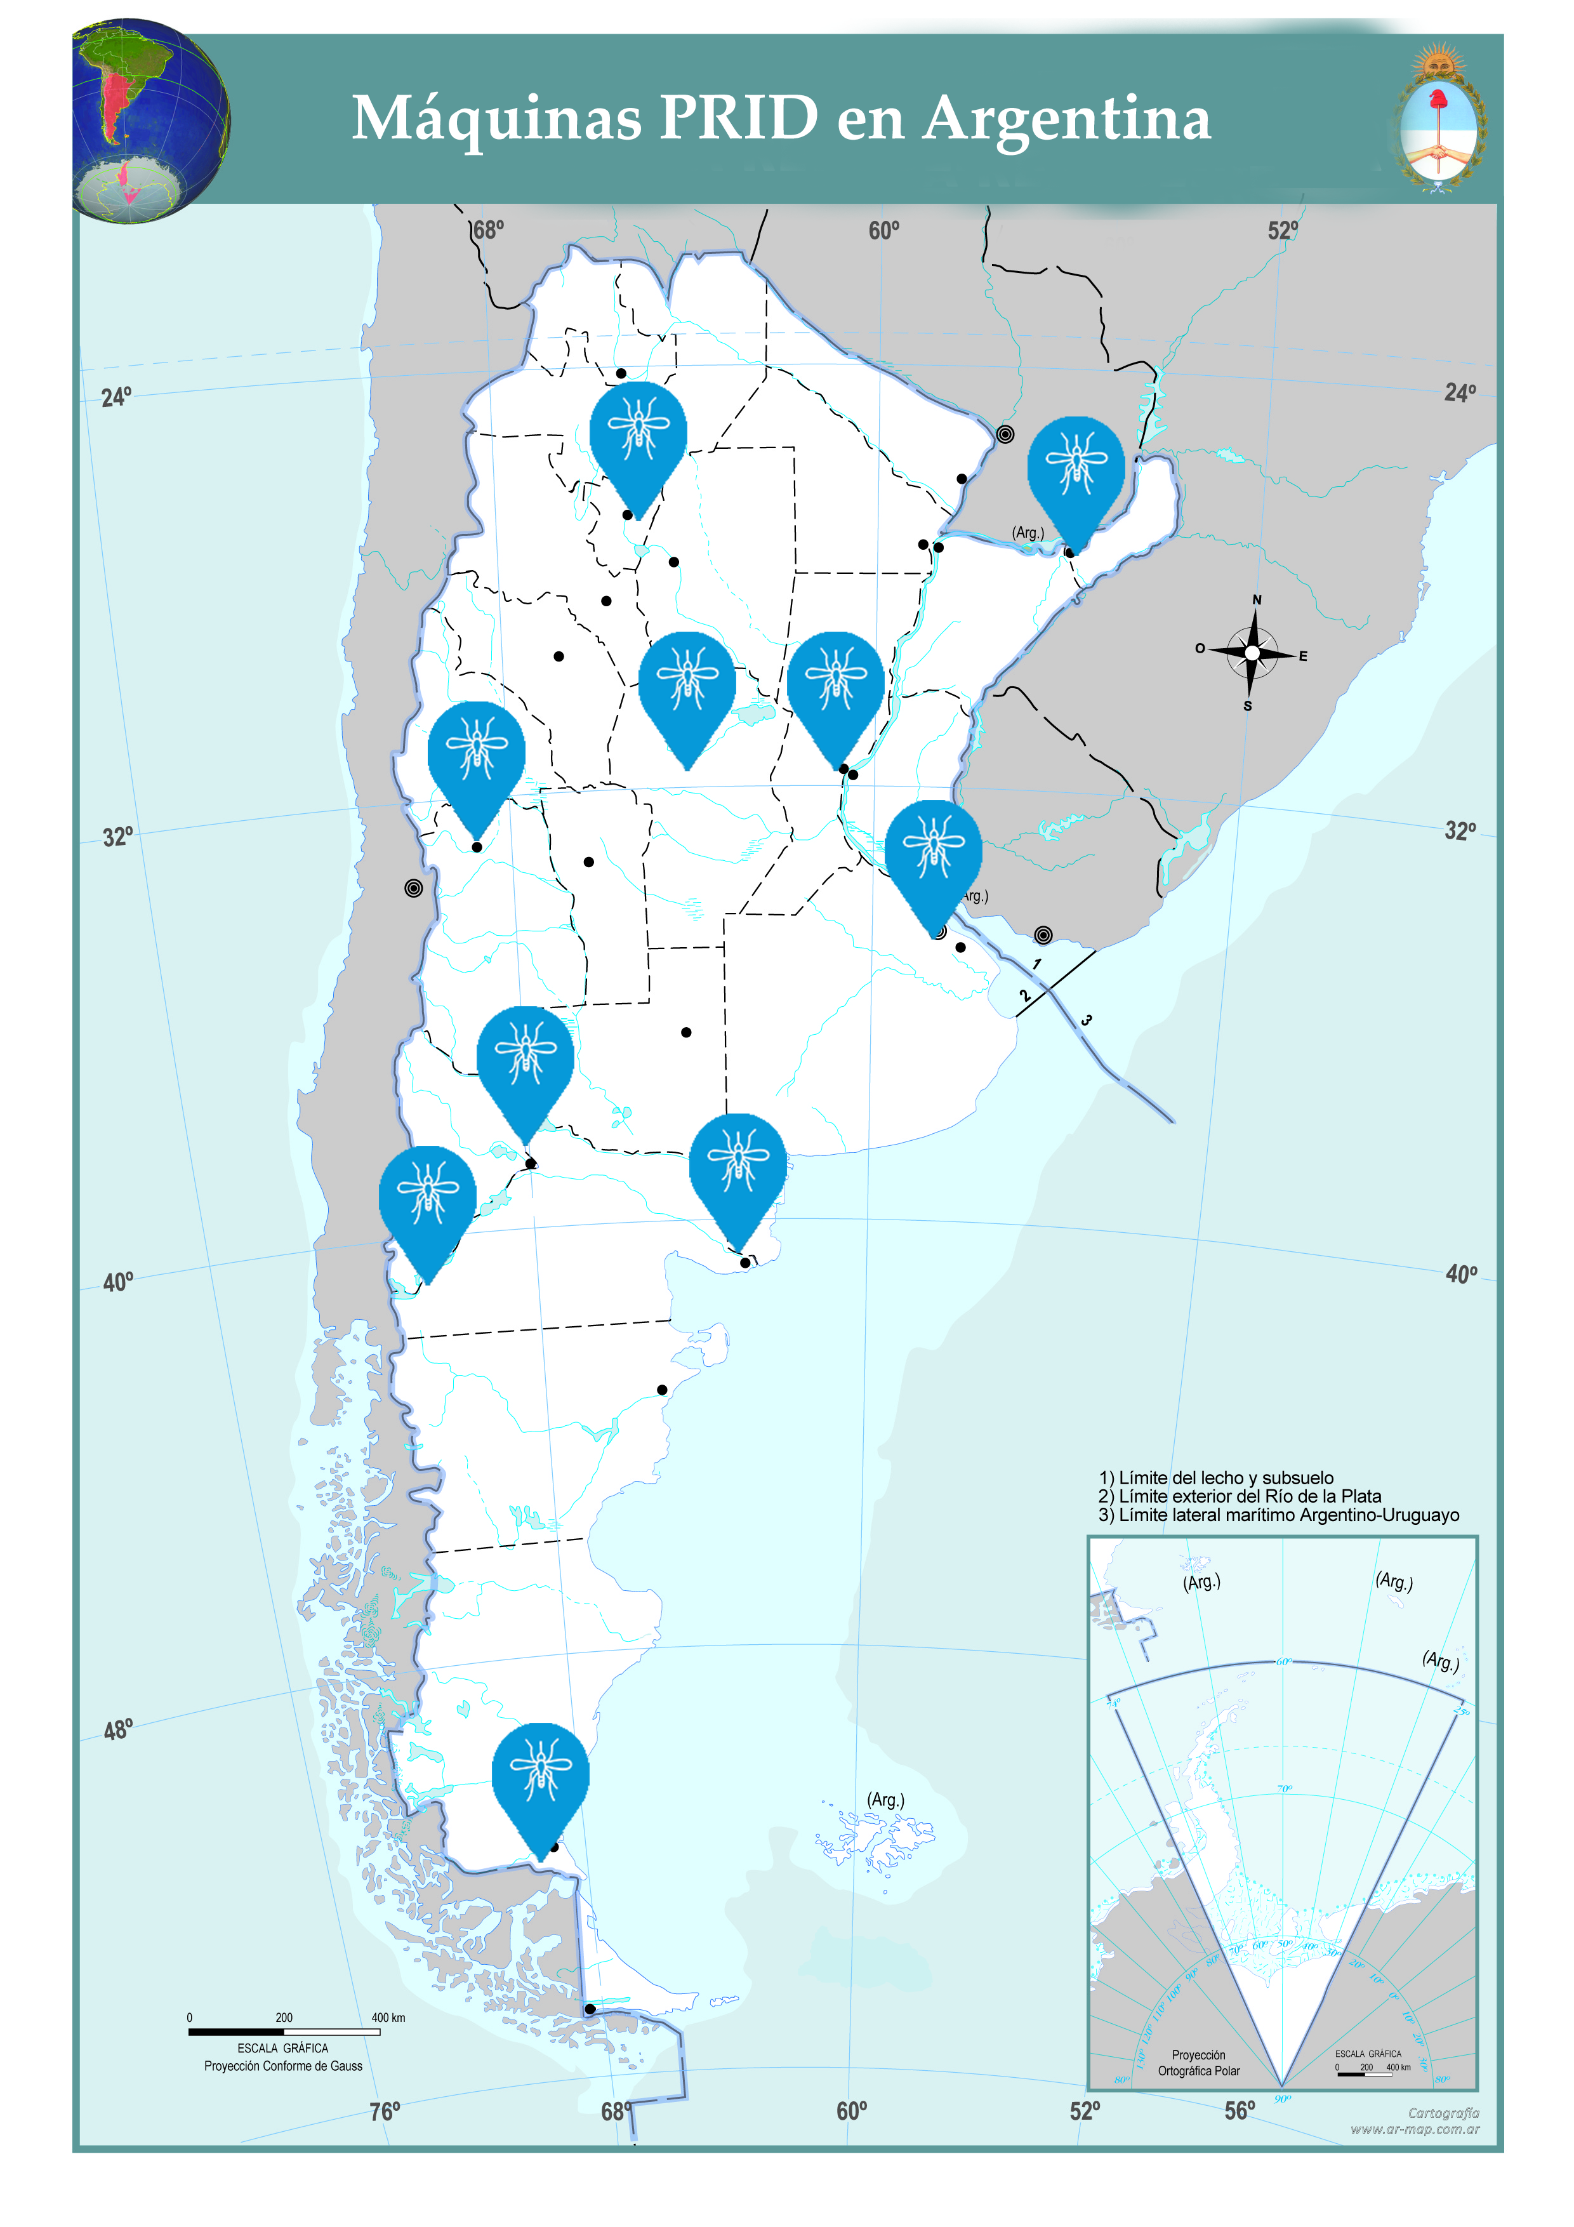
Acceso a PRID en hospitales estratégicos

Slide 13
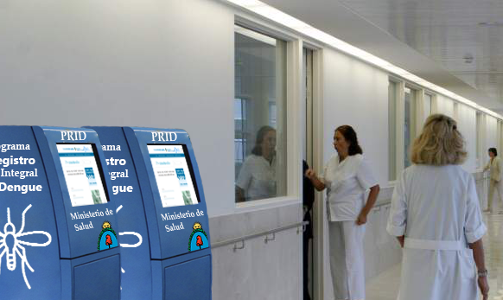

Slide 14
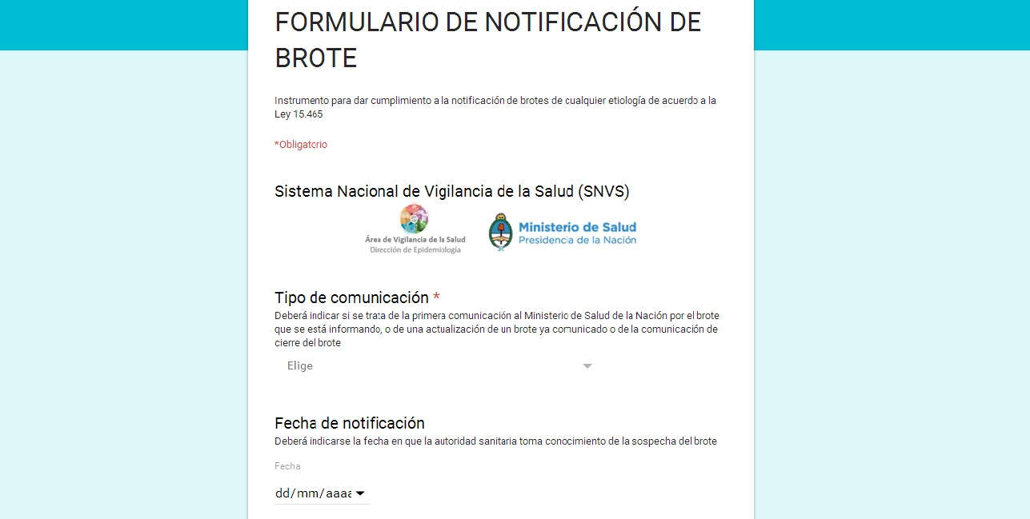
Formulario de Notificación de Brote - Sistema Nacional de Vigilancia de la Salud (SNVS)

Slide 15
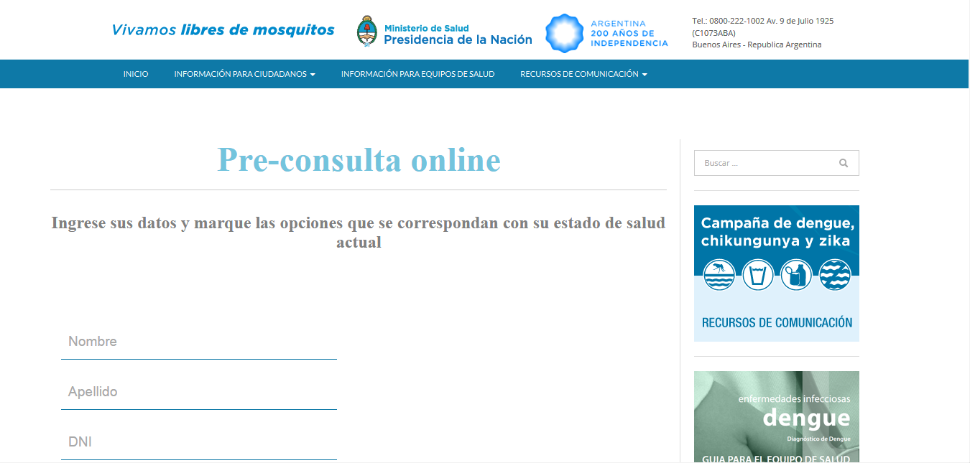
Prototipo del software

Slide 16
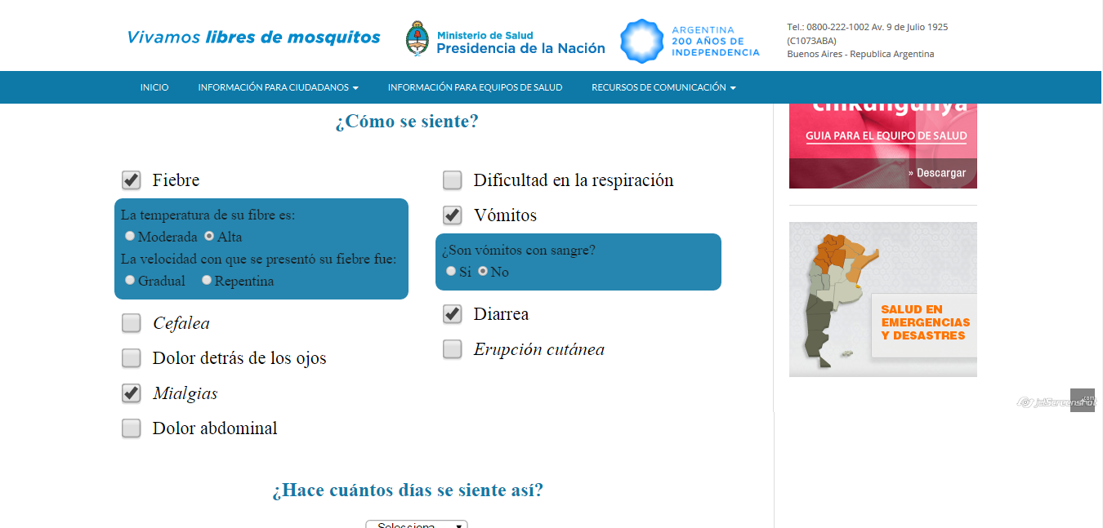
Prototipo del software

Slide 17
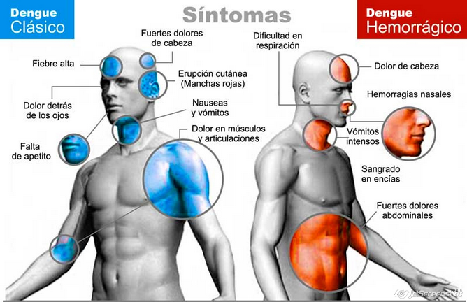

Slide 18
Los resultados
El software se encargará de facilitar “pre consultas” online a ciudadanos con posibles síntomas relacionados al virus mediante la utilización de un algoritmo que permita determinar :
Casos probables
Casos poco probables
Casos improbables

Slide 19
Diagrama de flujo del algoritmo

Slide 20
Recomendaciones básicas
Consulte a su médico
No se automedique.
No use antibióticos
Beba mucha agua
Haga reposo
Vigile los signos de gravedad.

Slide 21
¿Cuál es la probabilidad concreta de que los usuarios no vuelquen información verídica.
¿Hasta qué punto un algoritmo puede determinar la probabilidad de una enfermedad?

